Slide 1
讀書會_品質與統計手法案例分享_Part3 PGWW20 consigned part’s Spec vs. DPPM
DPQE AOEM Arthur Yu 09.03.2021

Slide 2
海拔高度與氣溫之間的關係
統計分析：相關係數、迴歸分析
PGWW20的新泉外殼尺寸 V.S. 組裝後尺寸
沒有規格時，運用PPK訂定規格的方法
根據規格預測良率，以及需承擔的風險
→ 常態分配機率模型
自動鎖螺絲機的電流與扭力、IC烘烤條件
校正回歸、威力彩發財集體離職計劃
Agenda

Slide 3
工作上有機會使用的情況
協助強化報告的重點內容 → 敘述統計 (統計量、統計圖表、品管七大手法)
衡量品質狀態、訂定規格 → 良率、PPK、CPK (Ca、Cp)
衡量生產設備能力 → CMK
衡量量測系統能力 → MSA五性、Kappa、Cgk
層別出人機料法環的問題 → 假設檢定、ANOVA
(比較不同設備、治具、班別、材料、方法是否有差異，開發階段評估目前的品質表現是否可以進入到下一個階段)
瞭解差異多少？掌握的信心有多少？ → 信賴區間
瞭解原因與結果之關係，建立模型，預測未來 → 相關係數、迴歸分析
預測符合目前規格的機率(良率)，未來要承擔的風險 → 機率模型(常態分配等)
決定IQC/FQC抽多少？抽樣風險 v.s. 抽樣成本 → 抽樣驗收計劃、樣本數的決定
瞭解製程是否有趨勢上的變化、或非機率性的異常跳動 → SPC
驗證不良的原因與根源改善的效益，製程最佳化的參數組合 → DOE
將顧客的需求，轉換成對「新產品的工程、零件、製程規畫和生產的要求」 → QFD

Slide 4
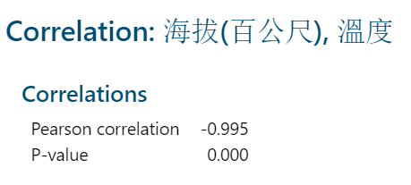
淡水 林口 擎天崗 武陵 阿里山 玉山
Notes:
阿里山2663
玉山3952

Slide 5
建構迴歸模型，目的是解釋 & 預測
★ 自變數：X1、 X2 。又稱過程變數：自己可以掌控的變數。例如：海拔高度、緯度
★ 應變數：Y 。又稱結果變數：根據過程預測所得到的結果。例如：溫度
★ 迴歸模型：Y=24.83-0.5912X+誤差，每上升一百公尺，氣溫下降將近0.6度
★ 截距項：今天淡水地區 (海拔高度=0) 的氣溫為25度
★ 相關係數：海拔高度與溫度之間的關係：強烈負相關
玉山： 海拔3952、氣溫2度
阿里山： 海拔2663、氣溫8度
淡水：
海拔0、氣溫25度
Notes:
GMLA與Project delay

Slide 6
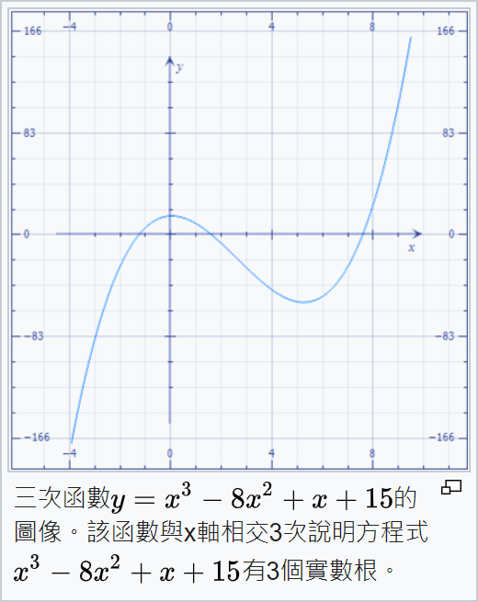
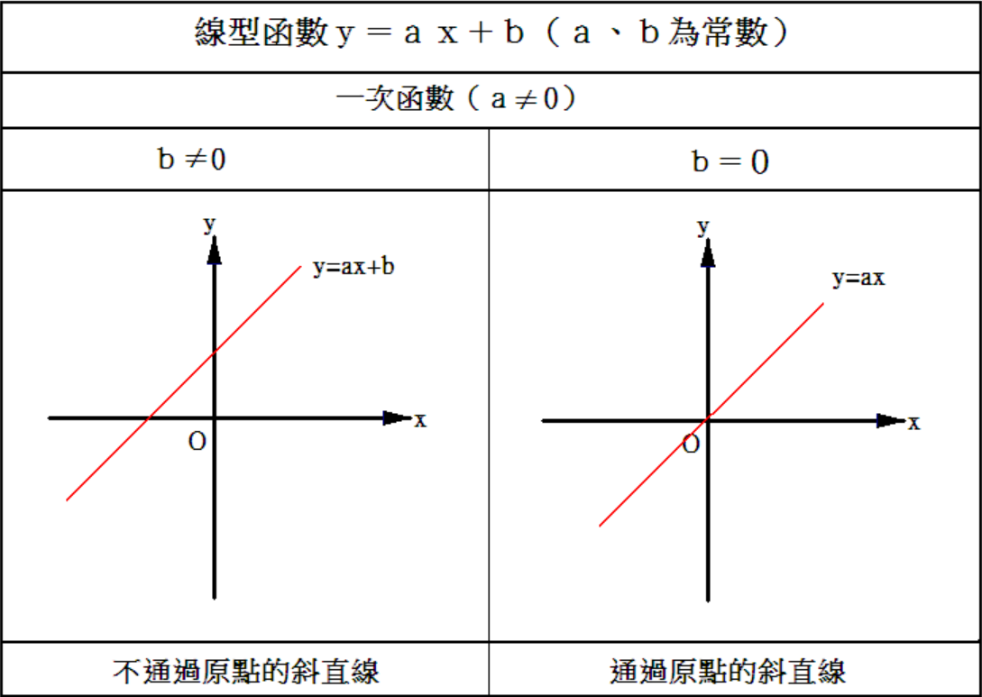
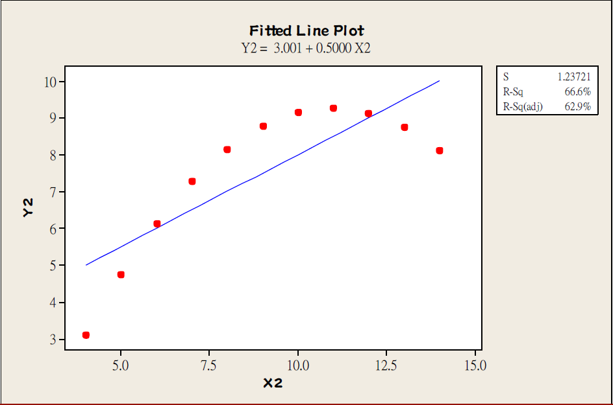

迴歸模型的解釋
★ Y=ax+b，二元一次方程式，探討直線關係
★ Y=${ax}^{2}$+bx+c，二元二次方程式，探討拋物線關係
★ Y=${ax}^{3}$+${bx}^{2}$+cx+d，二元三次方程式，三次曲線

Slide 7
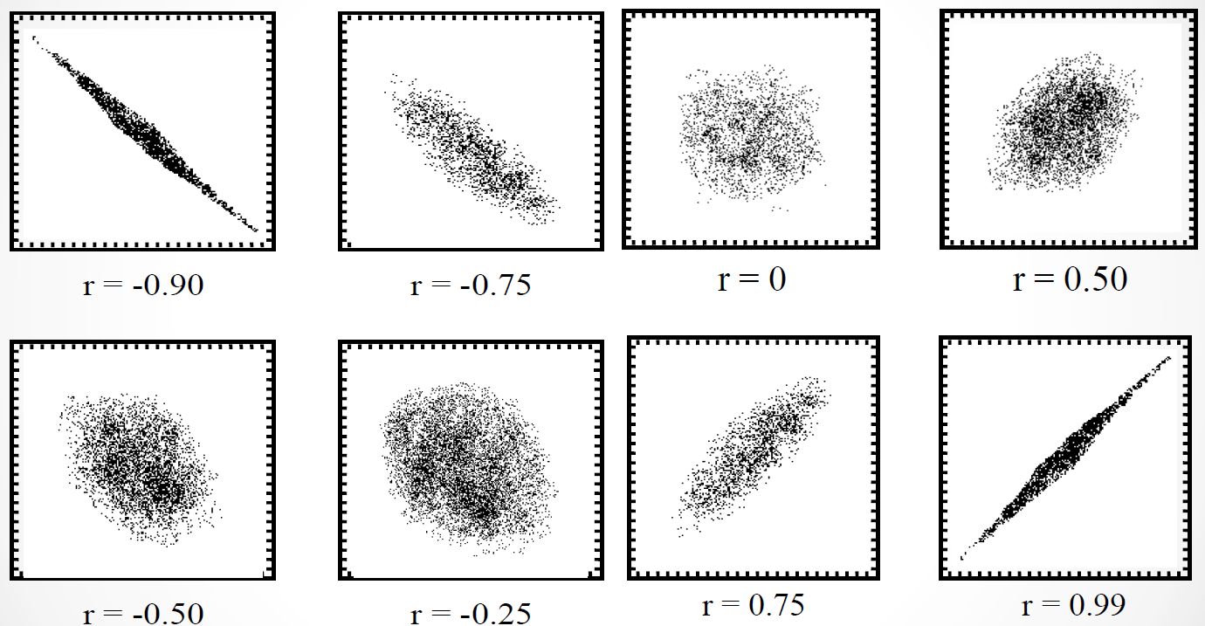
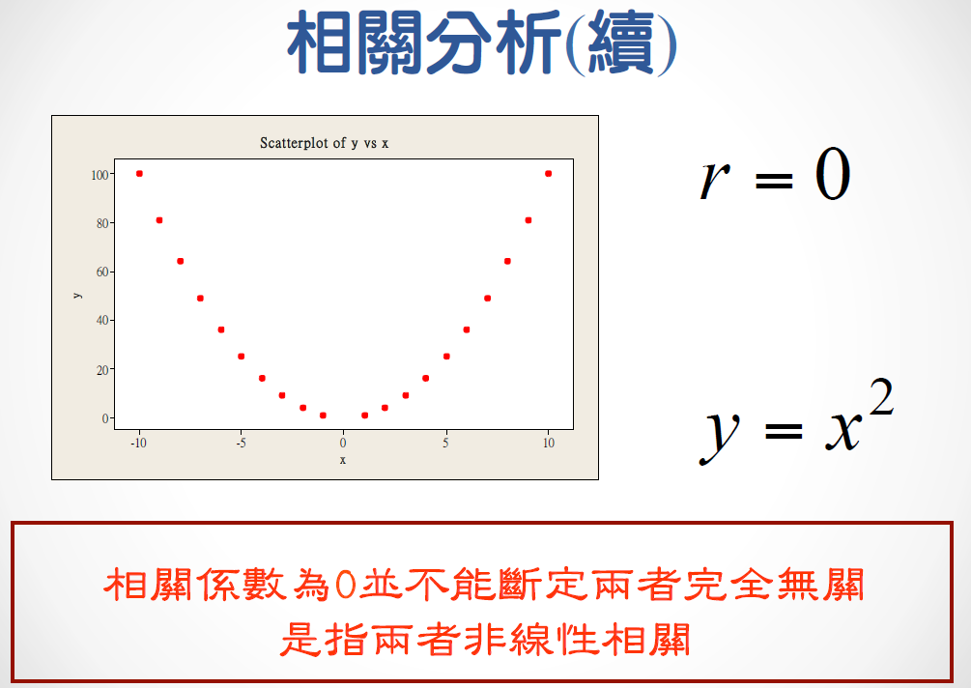
相關係數的解釋
Notes:
關係有很多種：
歐美疫情失控，指數分配

Slide 8
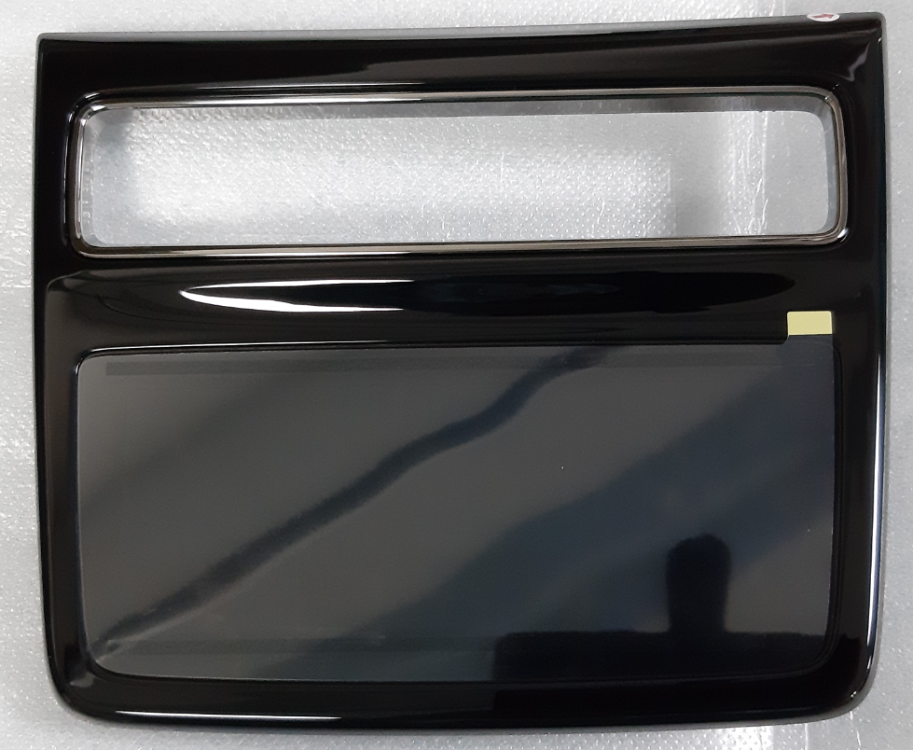
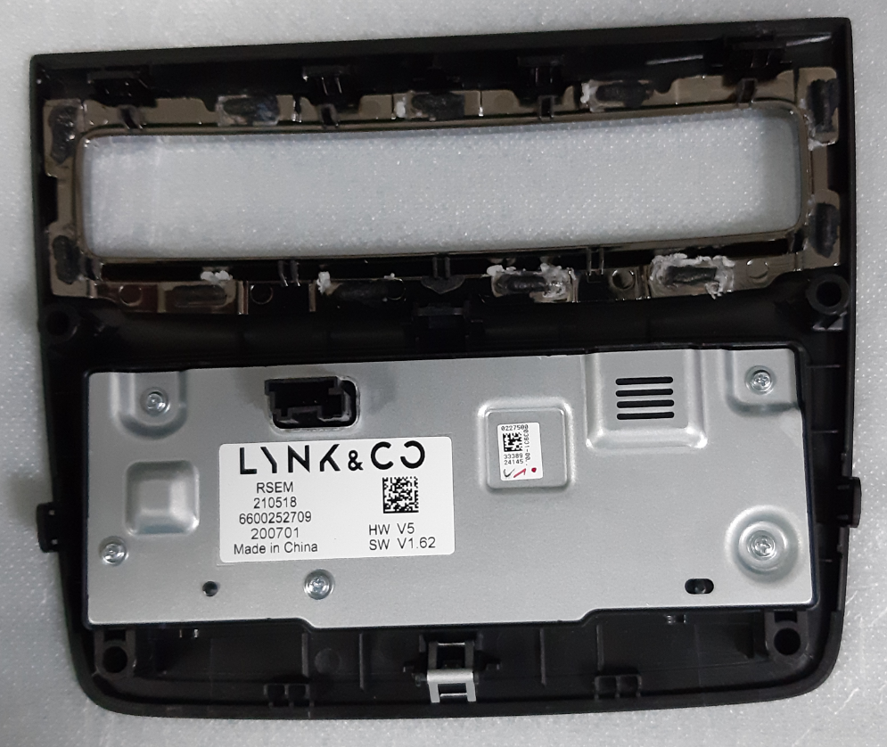
吉利、新泉、佳明之間的商務關係
新泉
生產外殼
供應商與客戶之關係
無關
交
貨
佳明
組裝生產
吉利車廠
交貨
供應商與客戶之關係

Slide 9
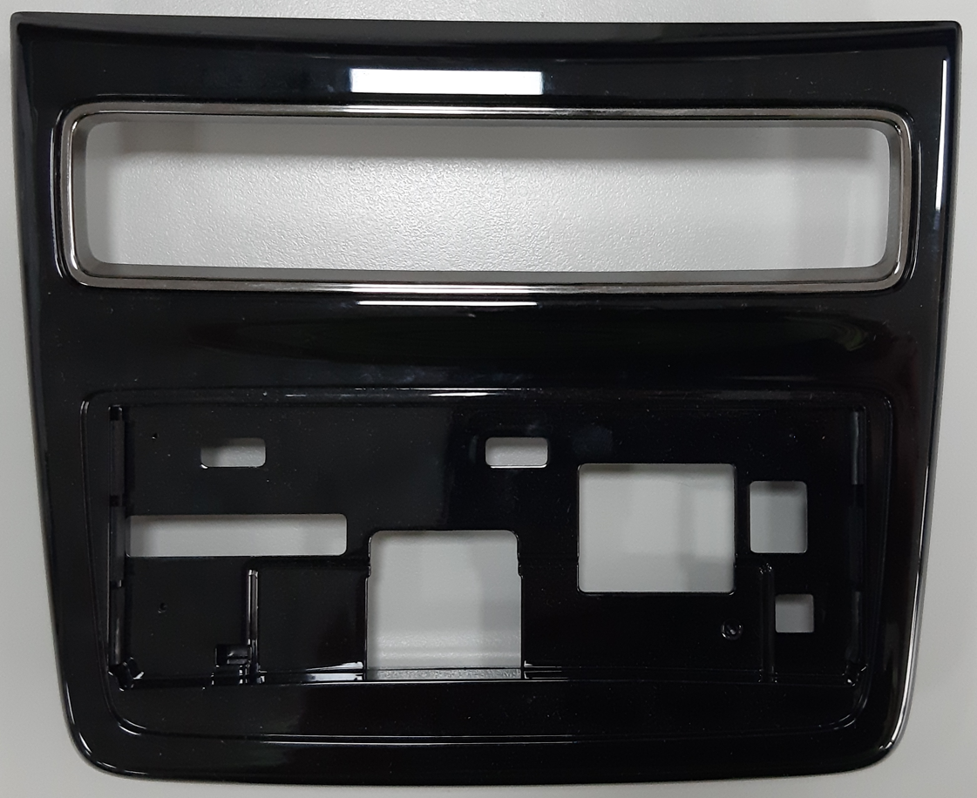
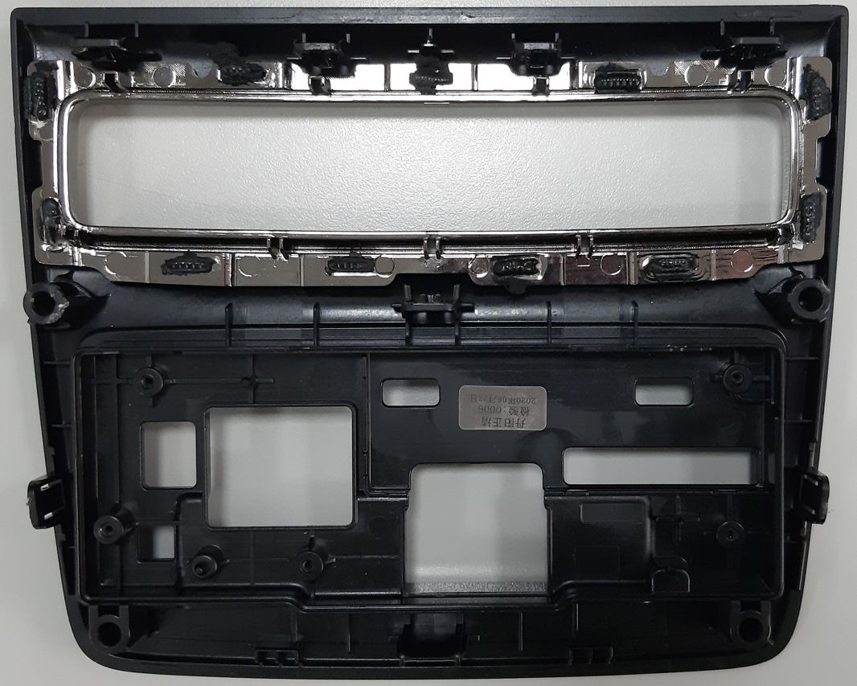
新泉的來料，在意
輪廓度與平面度
★ 欲研究：
輪廓度與間隙之關係
平面度與面差之關係
佳明組裝後，在意
間隙與面差

Slide 10
THANKS
校正回歸的參考資料 https://cnews.com.tw/195210523a03/

